Slide 1

CONSEIL DE DEVELOPPEMENT
DE GRAND BOURG AGGLOMERATION
Plénière du 13 octobre 2025
^{www.grandbourg.fr}
3 Avenue Arsène d’Arsonval - CS 88000 - 01008 BOURG-EN-BRESSE Cedex - Tél. 04 74 24 75 15 - Fax 04 74 24 75 13
1

Slide 2
ORDRE DU JOUR :
Approbation du compte-rendu de la plénière
du 23 juin 2025.
2. Révision du SCoT : retours avis « Economie » et
« Mon village en 2050 »
3. Charte graphique
4. PCAET – Atelier Mobilités
Support de présentation du Conseil de développement - plénière 13 octobre 2025
2

Slide 3
Approbation du
Compte-rendu de
la plénière
du 23 juin 2025
Support de présentation du Conseil de développement - plénière 13 octobre 2025
3

Slide 4
2. Révision du SCoT :
Retours avis « Economie » et « Mon village en 2050 »
Support de présentation du Conseil de développement - plénière 13 octobre 2025
4

Slide 5
3. Charte graphique du Conseil de développement
Support de présentation du Conseil de développement - plénière 13 octobre 2025
5

Slide 6
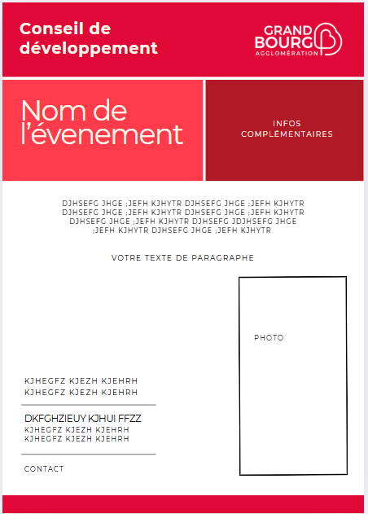
Support de présentation du Conseil de développement - plénière 13 octobre 2025
6

Slide 7
4. PCAET – Atelier Mobilités
Support de présentation du Conseil de développement - plénière 13 octobre 2025
7

Slide 8
Lettre de mission
de Jean-François Debat :
2 actions
Support de présentation du Conseil de développement - plénière 13 octobre 2025
8

Slide 9

Incitation au changement de mobilité
Challenge par petits groupes
Comme ‘Familles à énergie positive’
Action pilote menée par le CD
Nouvelle méthode déployable à grande échelle
9

Slide 10
Participants, animateurs, leaders
Leaders
Groupe
(quartier)
Groupe
(entreprise)
Part
Part
Part
Part
Groupe
(village)
Part
Anim
Anim
Part
Part
Part
Part
Part
Part
Groupe
(asso)
Part
Part
Part
Part
Part
Part
Anim
Part
Part
Part
Part
Part
Anim
Part
10

Slide 11

Allons-y ?
Charte graphique du CD
Des groupes dans nos organisations
Un groupe au sein du CD ?
11

Slide 12
2ème action : relance de l’opération « Covoiturons d’urgence »
12

Slide 13
Contexte
l’opération « Covoiturons d’urgence » a été initiée à l’automne 2019, par deux membres du Conseil Local de Développement et soutenue par GBA
10 entreprises du territoire ont participées, représentant 7000 emplois
Se sont rencontrées trois fois en trois mois pour discuter enjeux de mobilités de leurs employés
L’opération s’est terminée sur une réunion publique à destination des entreprises du territoire, environ 100 participants
Puis crise sanitaire : l’opération n’a pas eu de suite et l’évaluation des résultats a été biaisée
13

Slide 14
Contexte (2)
Un bilan très positif de cette opération, avec des entreprises qui ont aimé prendre ce pas de côté par rapport à leurs missions et réfléchir avec leurs pairs
Le petit groupe de 25-30 personnes a été apprécié
Beaucoup d’échanges informels
Partage de bonnes pratiques et de solutions rapides à mettre en œuvre
14

Slide 15
Calendrier prévisionnel
0) Collaboration sur liste des 10 entreprises à solliciter
Positionnement du CLD en plénière du 13 octobre
Caler les trois dates de rencontres interentreprises :
(prévisionnel)
    début décembre 2025,
    mi-janvier 2026,
    fin février 2026 (après les vacances scolaires)
3) Contacter les 10 entreprises
4) Réunion de préparation entre le Conseil Local de Développement et les services de l’agglomération (mobilités / développement économique / PCAET) : mercredi 12 novembre matin ?
    Partage méthodologie de 2019, idées pour édition 2025, préparation du contenu de la première rencontre et interventions possibles, répartition des rôles, etc.
15

Slide 16
Prochaine plénière à18h00
11/12/2025 MCC – salle SR6
Support de présentation du Conseil de développement - plénière 13 octobre 2025
16

Slide 17
Coordonnées
Conseil de Développement
3 Avenue Arsène d’Arsonval - CS 88000 - 01008 BOURG-EN-BRESSE Cedex –
^{Leticia SERAFINO}
^{Coordonnatrice}
^{Tél. 04 74 25 60 22}
Conseildeveloppement@grandbourg.fr
Pour consulter les différents travaux du Conseil de Développement :
https://www.grandbourg.fr/591-le-conseil-local-de-developpement.htm
Support de présentation du Conseil de développement - plénière 13 octobre 2025
17

